Slide 1
Prueba
Técnica: Sistema DICRI {
<Por="Jose Victor Castellanos Perez"/>
}

Slide 2

Requisitos cumplidos
{
Requisitos Técnicos Implementados
- Frontend con ReactJS
- Backend RESTful (NodeJS + Express)
- 17 Stored Procedures en SQL Server
- Despliegue con Docker
- Pruebas unitarias: 19/19 exitosas
- API documentada con Postman
}

Slide 3
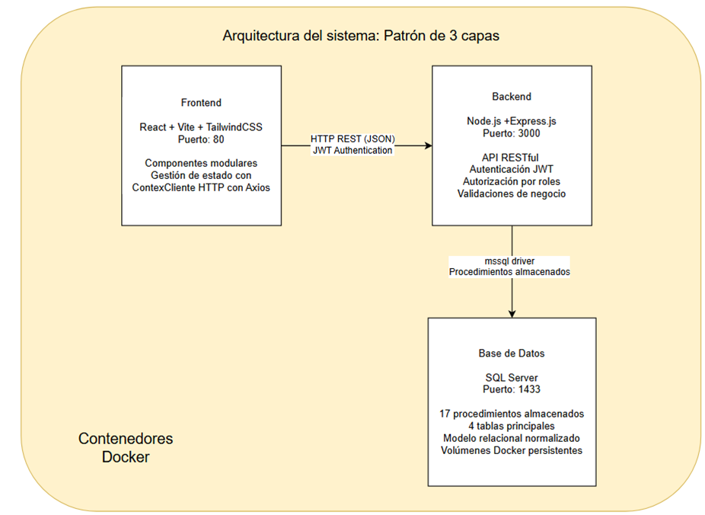
Arquitectura del sistema
{
}

Slide 4
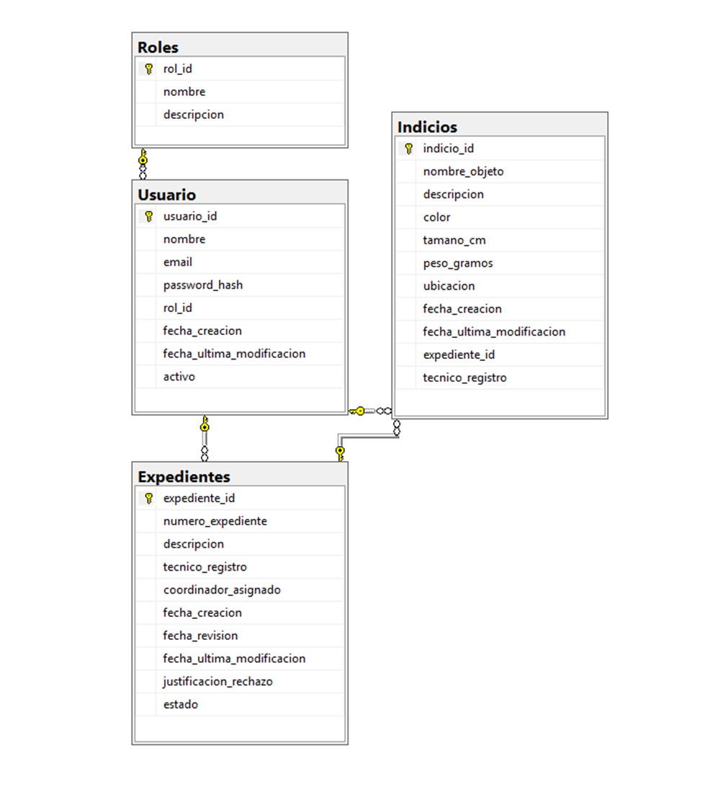
Modelo de datos
4 Tablas Principales
- Roles
- Usuario
- Expedientes
- Indicios 17 Stored Procedures
- Autenticación (2)
- Expedientes (7)
- Indicios (4)
- Reportes (4)
}

Slide 5
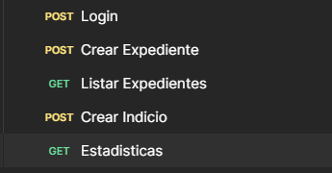
API REST - ENDPOINTS
20 Endpoints Documentados
Autenticación
- POST /api/auth/login
- POST /api/auth/register
Expedientes
- POST, GET, PUT /api/expedientes
- POST /api/expedientes/:id/enviar-revision
- POST /api/expedientes/:id/aprobar
- POST /api/expedientes/:id/rechazar
Indicios
- POST, GET, PUT, DELETE /api/indicios
Reportes
- GET /api/reportes/estadisticas
- GET /api/reportes/reporte
}

Slide 6
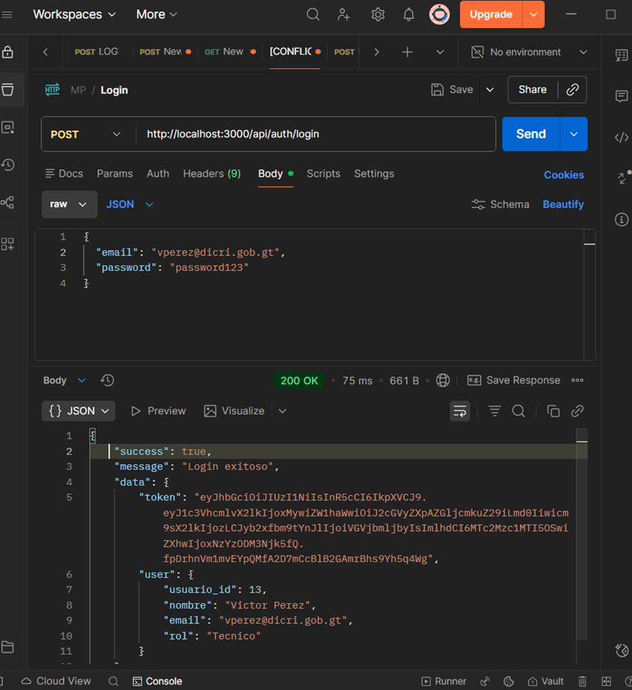
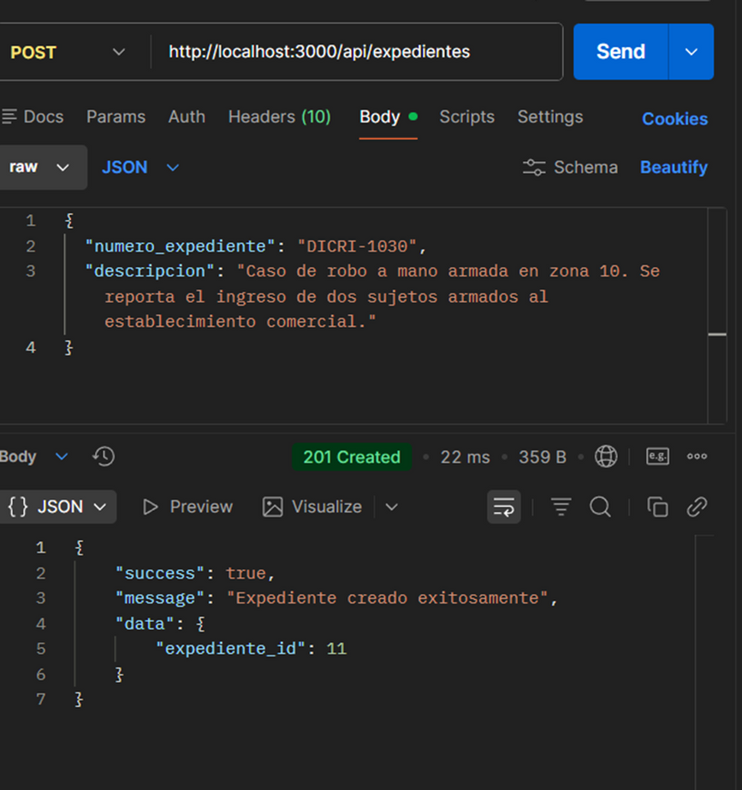
Pruebas con postman
}

Slide 7
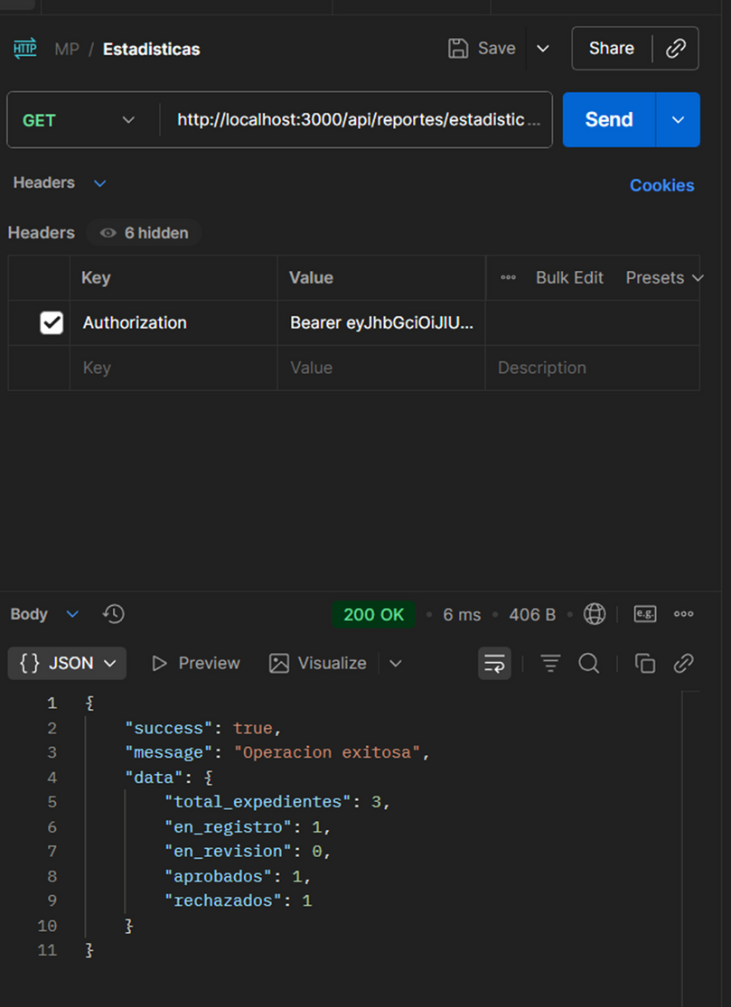
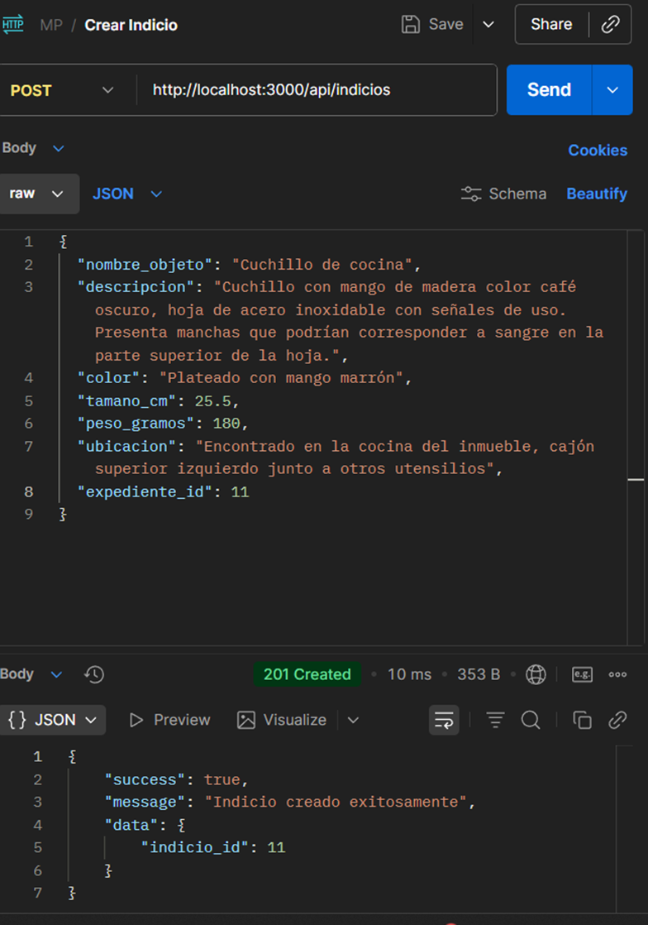
Pruebas con postman
}

Slide 8
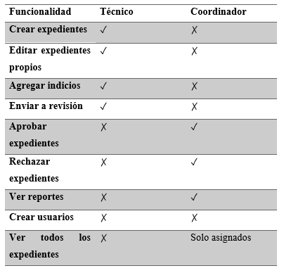
Roles y permisos
}

Slide 9
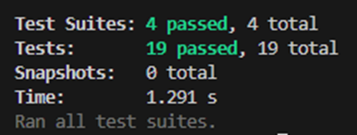
Pruebas unitarias
Framework: Jest Resultados
- 19 pruebas implementadas
- 19 pruebas exitosas
- 100% de éxito
- Tiempo: 1.29 segundos
Cobertura:
- Autenticación
- Expedientes
- Validaciones
- Utilidades
}

Slide 10
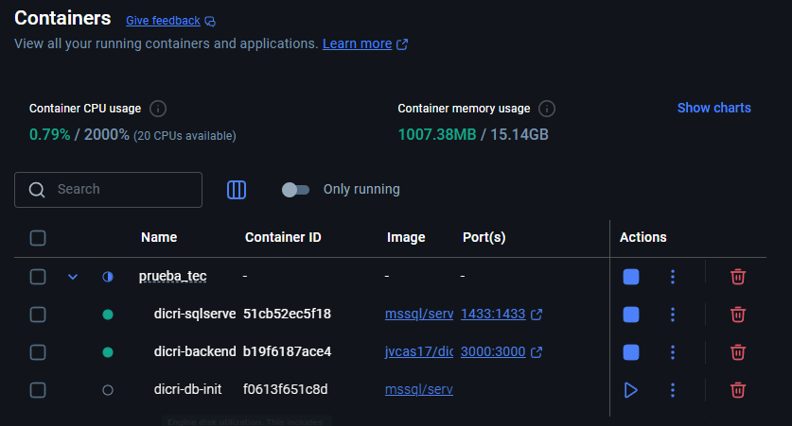
Despliegue en docker {
3 Contenedores
dicri-frontend (80)
dicri-backend (3000)
icri-sqlserver (1433)
Comandos:
docker-compose up -d --build docker-compose down
Ventajas:
- Portabilidad
- Instalación simplificada
- Volúmenes persistentes
}

Slide 11
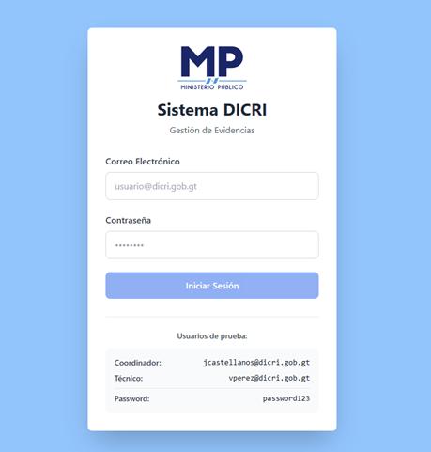
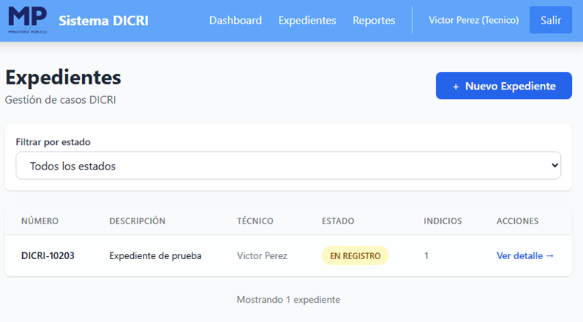
Capturas del sistema {
}

Slide 12
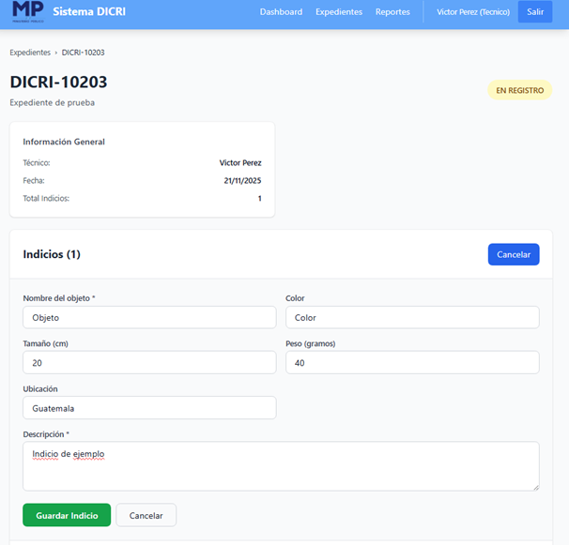
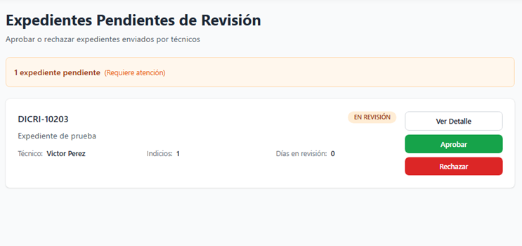
Capturas del sistema {
}

Slide 13
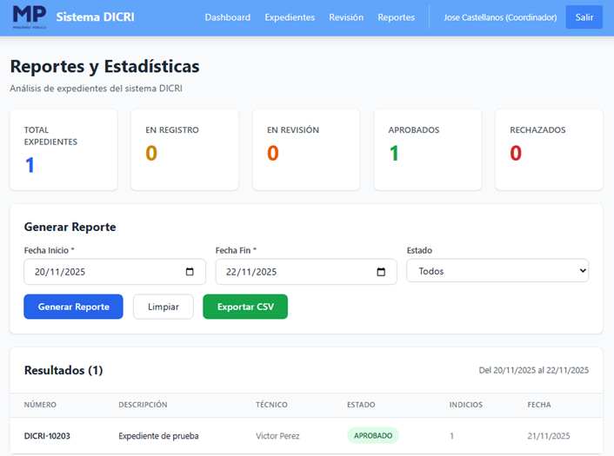
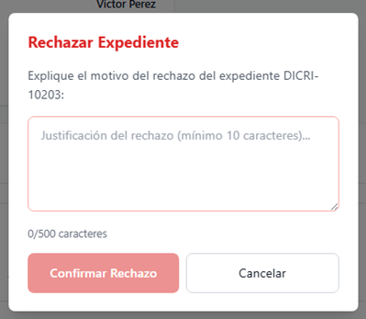
Capturas del sistema {
}

Slide 14
Demostración del sistema
}

Slide 15
¡Gracias!
}

